Slide 1
МБДОУ «Арский детский сад №2»
Творческо – исследовательский проект» 2 младшей группы
«Овощи»

Slide 2
Вид проекта: исследовательско-творческий.
Возраст детей: 3 года.
Продолжительность: 1 месяц
Участники проекта: дети, воспитатели , родители.
Цель: расширить и обобщить знания детей об овощах – через разные виды деятельности.

Slide 3
Задачи:
Создать условия для формирования у детей познавательного интереса.
Учить детей различать овощи, наиболее распространенные в данной местности, по цвету, форме и величине,
Побуждать детей участвовать в драматизации знакомых сказок.
Воспитывать у детей желание участвовать в трудовой деятельности (посадке лука).
Развивать связную речь, обогащать словарь детей.

Slide 4
Этапы:
1. Подготовительный:
– постановка цели, создание соответствующей развивающей среды; сбор и накопление материала; информирование и ознакомление родителей с темой и планом проекта. 2.Основной – чтение художественной литературы дидактические игры, разучивание стихов, обыгрывание сказки «Репка», продуктивная деятельность ( рисование, аппликация, лепка), посадка лука, подвижные, сюжетно-ролевые, пальчиковые игры, организация конкурса среди родителей.
3. Заключительный – развлечение «Чудо - овощи»

Slide 5
Взаимодействие с педагогом
1. Пальчиковая гимнастика «Капуста»
2. Занятия:
Аппликация «Огурец и помидор»,
Лепка «Угостим зайку морковкой»
Рисование «Помидоры в банке»
3.Чтение художественной литературы:
Чтение сказок «Репка», «Пых»
Стихотворений И.Тоамаковой «Купите лук»,
Е.Бехлерова «Капустный лист»

Slide 6
Самостоятельная деятельность
1.Сюжетно-ролевая игра:
«Овощной магазин»
2. Художественное творчество:
«Овощи и фрукты» (лепка из соленого теста).
3. Дидактические игры «Овощи», «Лото», «Кто скорее соберет»
4. Подвижные игры «Огуречик», «Есть у нас огород»

Slide 7
Взаимодействие с родителями
1. Выставка поделок «Все из овощей» 2. Конкурс «Наши ребятки и овощи с грядки»
3. Консультация «О пользе овощей»

Slide 8
Предполагаемый результат
Расширятся знания детей об овощах;
Пополнится словарный запас;
Сформируется активность и заинтересованность в образовательном процессе детей у родителей.

Slide 9
Аппликация «Огурец и помидор»

Slide 10
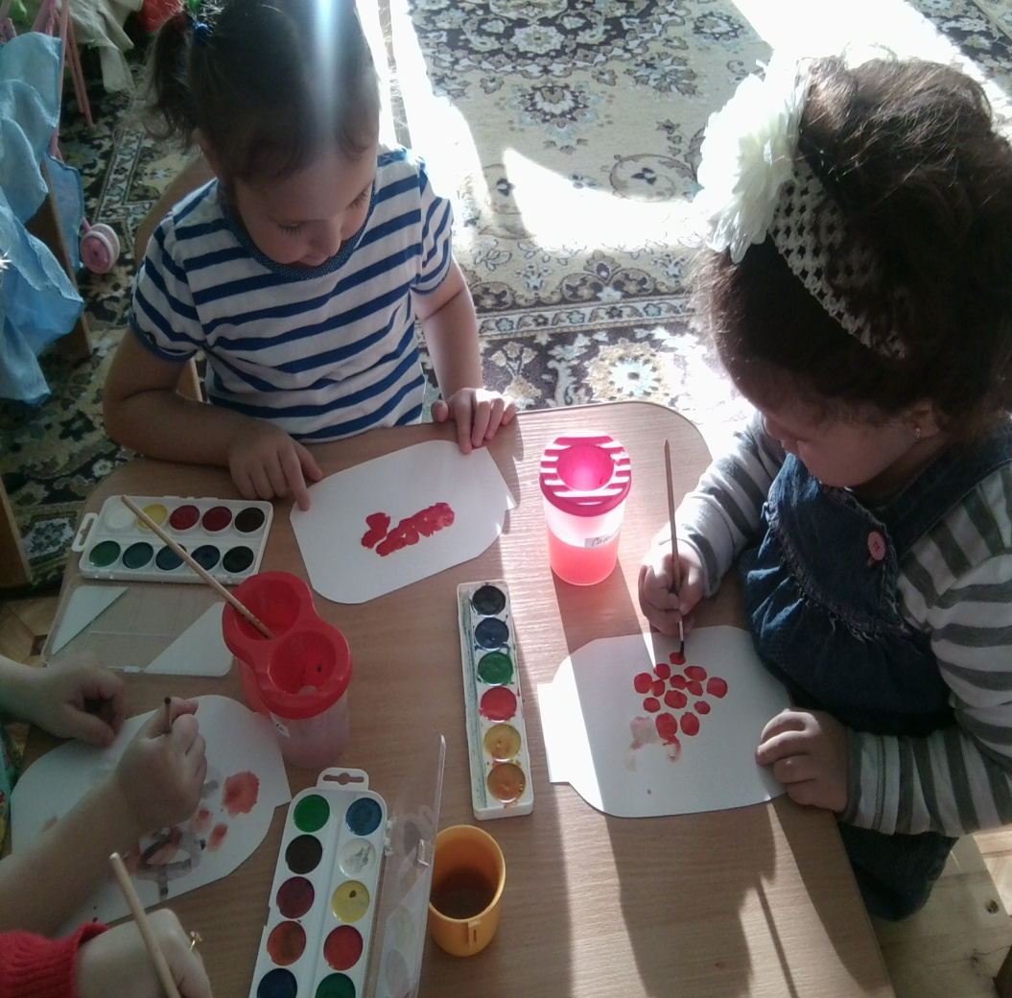
Рисование «Помидоры в банке»

Slide 11
Лепка из соленого теста «Угостим зайку морковкой»

Slide 12
Дидактические игры «Овощи», «Лото».

Slide 13
Драматизация сказки «Репка»

Slide 14
Сюжетно- ролевая игра «Овощной магазин»

Slide 15
Развлечение « Чудо овощи»

Slide 16
Выставка поделок «Все из овощей»

Slide 17
Нетрадиционное родительское собрание

